Slide 1


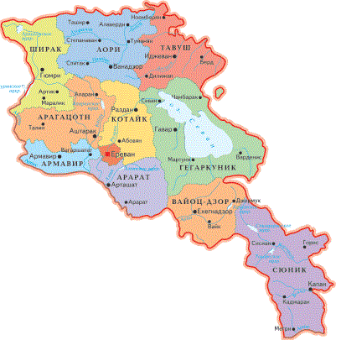
ОПЫТ АРМЕНИИ В СФЕРЕ КОНСОЛИДАЦИИ ОБЩИН И МЕЖМУНИЦИПАЛЬНОГО СОТРУДНИЧЕСТВА
РЕСПУБЛИКА АРМЕНИЯ
МИНИСТЕРСТВО ТЕРРИТОРИАЛЬНОГО УПРАВЛЕНИЯ И РАЗВИТИЯ
13-ое декабря 2016 г. Триесте

Slide 2
ОБЩАЯ ИНФОРМАЦИЯ
Официальное название Республика Армения
Столица Ереван
Население прибл 3 мил. (+ более чем 8 мил. армян, проживающих за пределами Армении)
Климат Континентальный, с жарким летом и холодной зимой.
Площадь 29800 кв.км
Вероисповедание Христианство (Армянская
Апостольская Церковь)
Государственный язык Армянский /армянский алфавит создан армянским ученым
и просветителем Месропом Маштоцем в 405 г. н. э./
Валюта Армянский драм /AMD/

Slide 3
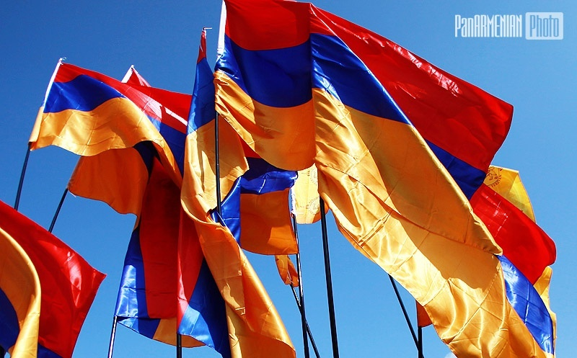

КАРТА, ФЛАГ И ГЕРБ
Армения распокожена на Южном Кавказе
Граничит с Грузией на севере,
Азербайджаном на востоке,
Ираном на юге и Турцией на западе.
Армения – страна скалистых гор и потухщих вулканов. Наивысшая точка – гора Арагац (4094 м)
http://www.gov.am/en/official/

Slide 4
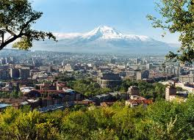
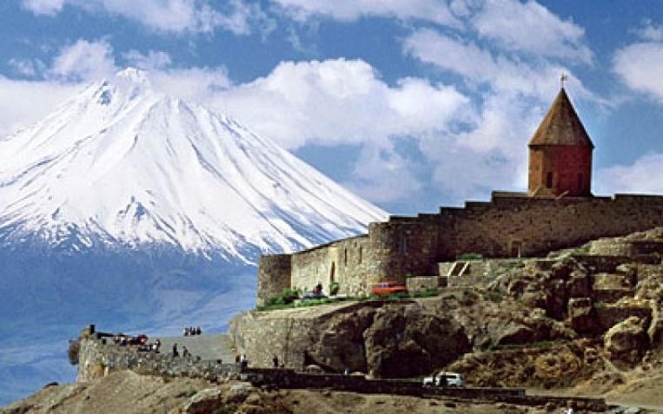
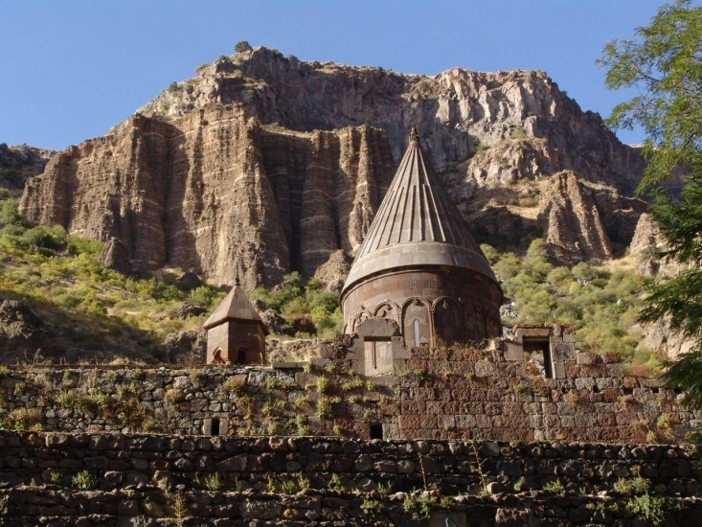
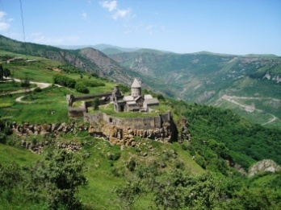
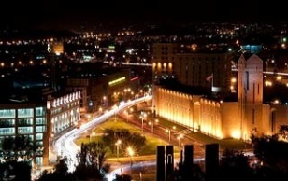
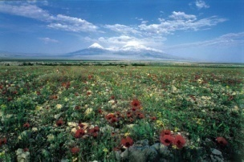
Законодательство
21-ое сентября,1991 Провозглашение независимости
5-ое июля, 1995 Принятие Конституции
7-ое ноября, 1995 Принят Закон об административно- территориальном делении
6-ое декабря, 2015 Приняты поправки к Конституции
7-ое мая, 2002 Принят Закон о местном самоуправлении
26-ое декабря, 2008 Принят Закон о местном самоуправлении в городе Ереван

Slide 5
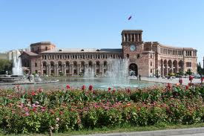
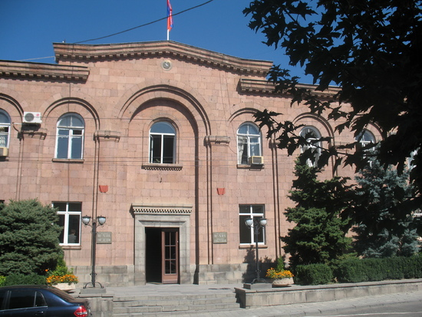
Государственное устройство Армении
Государственное правление
Местное самоуправление
Гражданское общество
СМИ
Согласно Конституции РА
Органы общественного управления делятся на 3 группы
Национальное правительство
Региональная администрация
Органы местного самоуправления

Slide 6
Национальное Правительство
Правительство, Премьер-министр
Министры – 18 министерств
Органы при Правительстве - 8 органов
Региональная администрация
Армения разделена на 10 регионов (марзов)
Губернаторы (марзпеты) назначаются Правительством
Местное самоуправление
Местное самоуправление в Армении осуществляется с1996 г
В настоящий момент в Армении насчитывается 793 общин
Столица Ереван имеет статус общины, состоит из 12 административных районов

Slide 7
Административно-территориальная реформа
Община в настоящее время
Обстановка
Малая численность населения
Ограниченные финансовые ресурсы
Слабый потенциал
Естественное развитие местного самоуправленя
Эффективное и целенаправленное
использование бюджета
Институциональная консолидация общин
Видение
Развитая и конкурентоспособная община
Консолидация общин и формирование межобщинных образований
Решение

Slide 8
Административно-территориальная реформа
7-ое ноября, 1995 Закон об административно-территориальном делении
10-ое ноября, 2011 Концепция по консолидации общин и формирования межобщинных образований
В 2013 году Министерство территориального управления инициировало процесс консолидации общин и в 2015-ом году начало пилотирование нескольких проектов
2015-ый год – 22 общины были объединены в 3
2016-ый год – 118 общин были объединены в 15
Намечается продолжить процесс в 2017 году и заверщить его в 2018-ом

Slide 9
Консолидация общин
Расширение (объединение, слияние) общин – как единиц управления
Одна административно-территориальная единица (мультипоселковая община),
Совместные органы самоуправления (глава муниципалитета, муниципальный совет),
Единый аппарат,
Совместная собственность и единый бюджет:
Структуры, предоставляющие услуги – не консолидируются

Slide 10
МЕЖМУНИЦИПАЛЬНОЕ СОТРУДНИЧЕСТВО
До настоящего времени организация межмуниципального сотрудничества реализуется в форме правового статуса союза юридических лиц, отношения с которыми определены в Гражданском кодексе. Почти 60% общин – члены межмуниципальных союзов.
В Армении межмуниципальное сотрудничество, в сущности, обеспечивает эффект масштаба. Почти половина общин Армении имеет численность населения менее 1000 человек, что ограничивает эффективное предоставление услуг жителям общин.
С целью получения эффекта масштаба и преодоления недостатка ресурсов – общины сотрудничают между собой.

Slide 11
МЕЖМУНИЦИПАЛЬНОЕ СОТРУДНИЧЕСТВО
Добровольное сотрудничество общин приводит к ценовому преимуществу при приобретении услуг, таких как водоснабжение, управление твердых бытовых отходов, общественный транспорт, музыкальные и спортивные школы и т.д.
Межмуниципальные союзы совместными расходами предоставляют услуги, в частности
Юридическая консультация
Ведение баз данных и сбор налогов
Управление имуществом
Закупки

Slide 12
МЕЖМУНИЦИПАЛЬНОЕ СОТРУДНИЧЕСТВО
Возникла необходимость правового регулирования по созданию, предоставлению полномочий и финансированию межобщинных организаций.
В данный момент разработан проект закона «О межмуниципальных объединениях».
Исходя из положений 189-ой статьи Конституции РА, в законопроекте предусмотрено два вида объединения
Добровольное объединение – на уровне принятия решения со стороны советов общин – членов объединения, с целью повышения эффективности местного самоуправления,
Согласно закону об объединении – исходя из общественного интереса, по предложению Правительства.

Slide 13
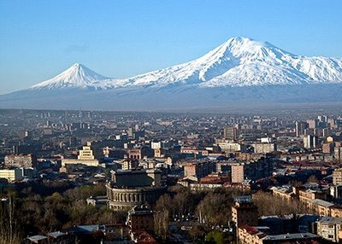
THANK YOU
ՇՆՈՐՀԱԿԱԼՈՒԹՅՈՒՆ
СПАСИБО

